Slide 1



Arduino程式介紹3
2021/07/24

Slide 2
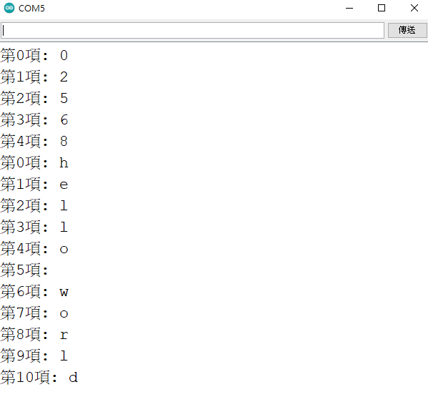
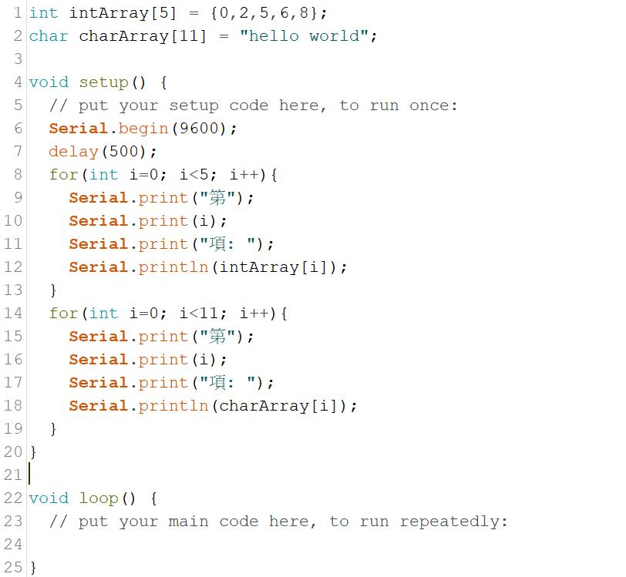
Array(陣列)
將相同型態性質的變數集合在一起
須設定其資料型態、名稱、大小、初始值
可以改變或讀取陣列中的任一位置之數值，但不可改變陣列大小
多維陣列亦可行
若大小為n，從第0項開始，到n-1項

Slide 3
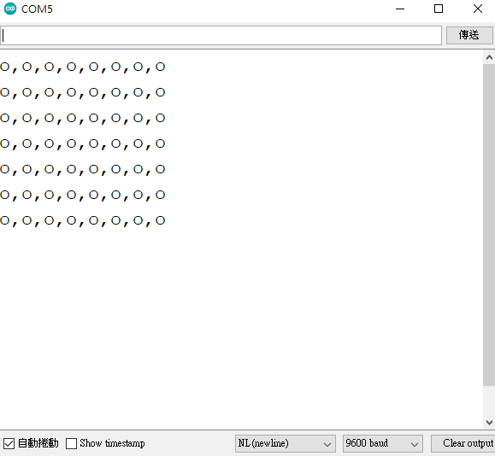
陣列實作練習
宣告 char board[7][8];
將所有二維陣列的數值都設為 ‘o’
再將它們print出來
一行的最後為換行(“\n”)而非逗號
利用for迴圈
print結果應與右圖相同

Slide 4
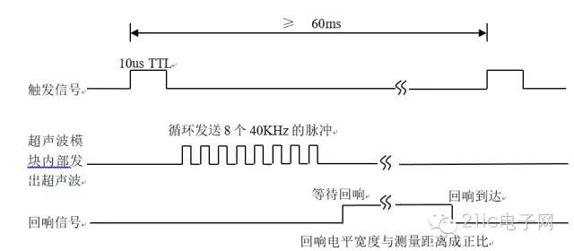
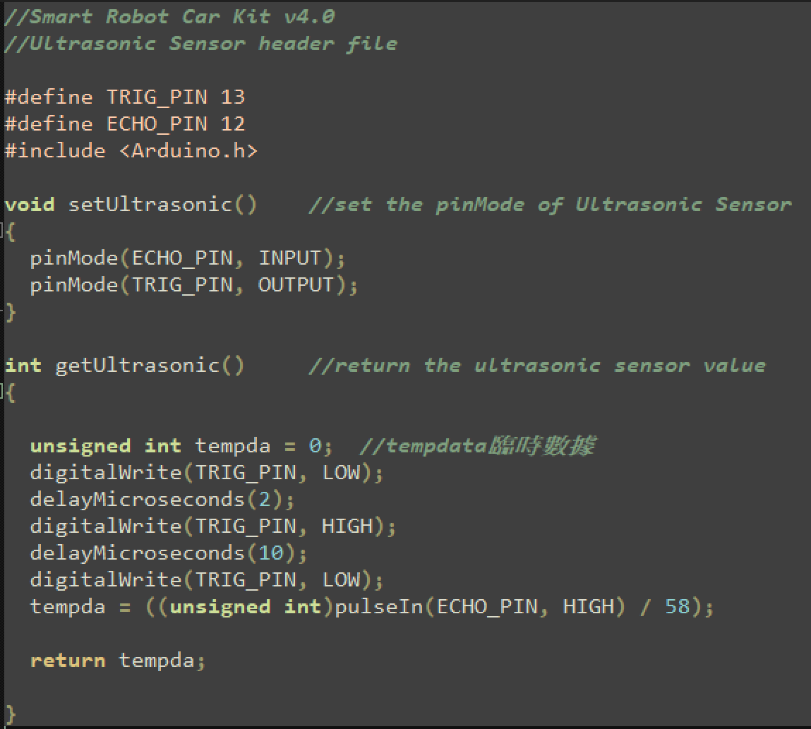
Ultrasonic(超聲波)
SRCK_ultrasonic.h
利用setUltrasonic函式來設定超聲波的腳位
利用getUltrasonic函式來讀取超聲波的值並轉換為公分單位

Slide 5
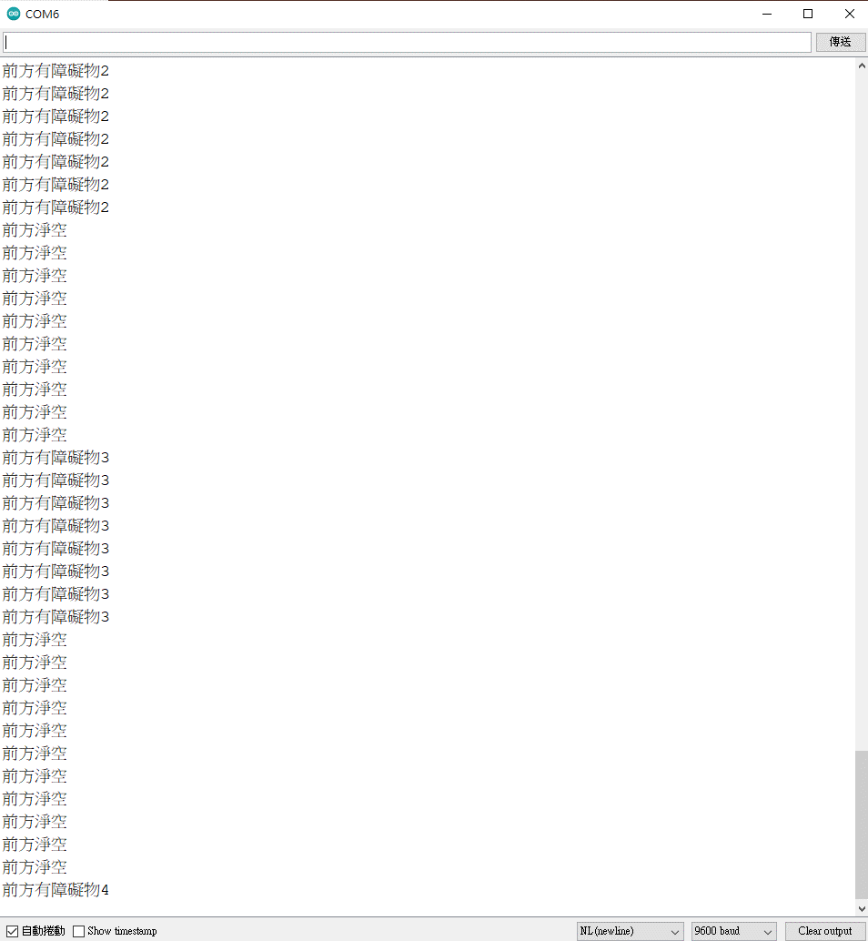
超聲波實作練習
提示:
障礙物數目設為0
障礙物狀態設為false
先檢查是否有障礙物
若有障礙物
再檢查障礙物狀態
若障礙物狀態為false
則障礙物數目+1並將狀態設為true
若無障礙物
則將狀態設為false
利用一個整數變數及一個布林變數來完成
若超聲波偵測值小於10公分則視為”前方有障礙物”
反之則視為”前方淨空“
計算偵測到障礙物的次數，且如果偵測結果一直連續為”有障礙物”，則視為”一個”障礙物
偵測到第四個障礙物後結束程式

Slide 6
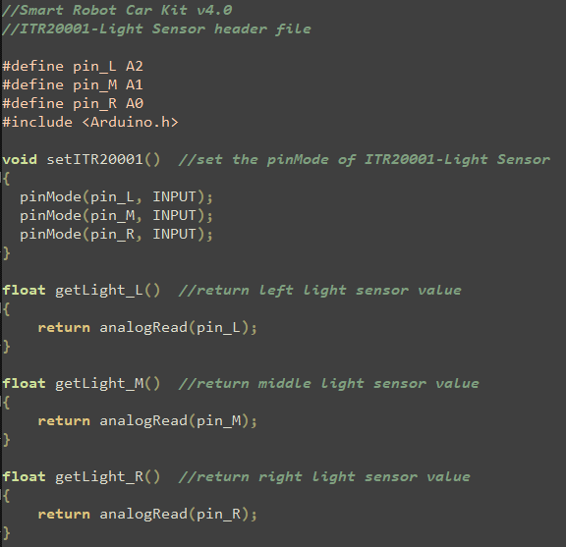
Itr20001-Light sensor(光感)
SRCK_light.h
利用setITR20001函式來設定光感的腳位
利用getLight_L / getLight_M / getLight_R 三個函式來讀取左中右的光感的值
原理是利用發光部將電的輸入信號轉變為光，並在接受此光之受光部將光再轉換成電信號並透過類比訊號輸入

Slide 7
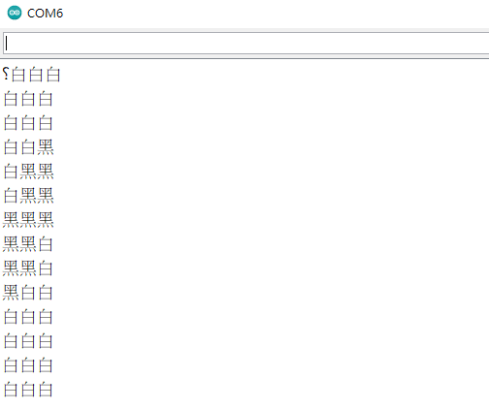
光感實作練習
宣告並設定三個判斷左中右的黑跟白的界定值變數
宣告一個狀態變數
利用if判斷各光感的黑白狀態
利用switch(狀態變數)來判斷現在狀態並顯示出來
黑黑黑、白黑黑、黑白黑、黑黑白、黑白白、白黑白、白白黑、白白白，共8種狀態
提示:
可以使用&&或||之類的判斷來解決兩顆或以上的黑色
此方法將直接改變狀態變數成為狀態數字
直接藉由數字做狀態的判斷
或可使用三顆遇黑分別+2,+4,+8的方式處理
此方法會將狀態變數分別加上遇到黑色的光感跟其對應之值
利用加總後的數字做狀態的判斷

